Slide 1

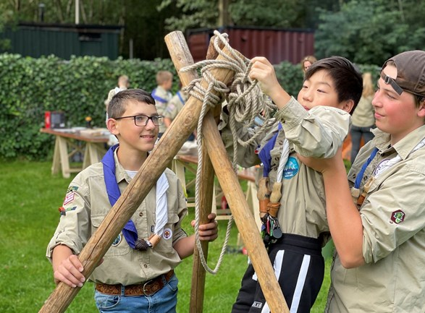
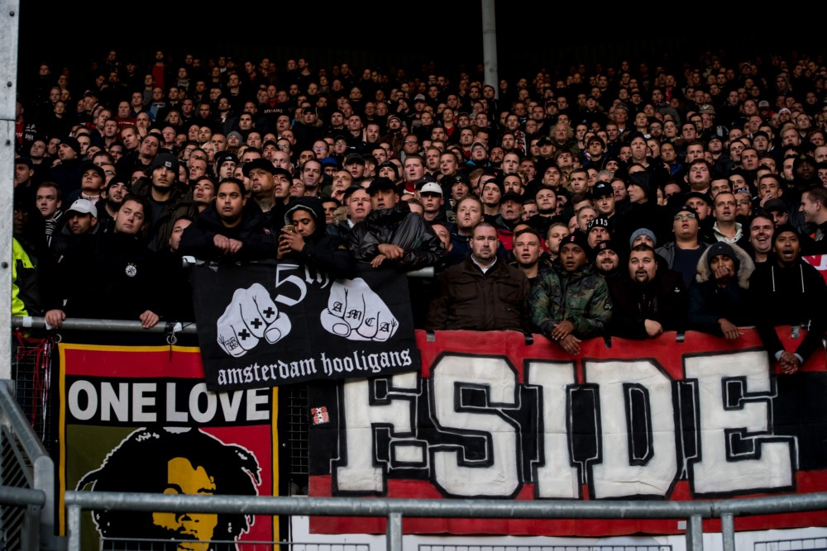
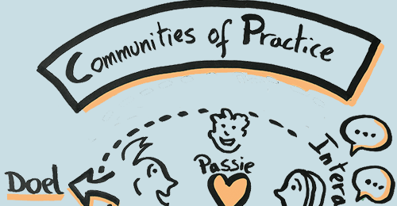
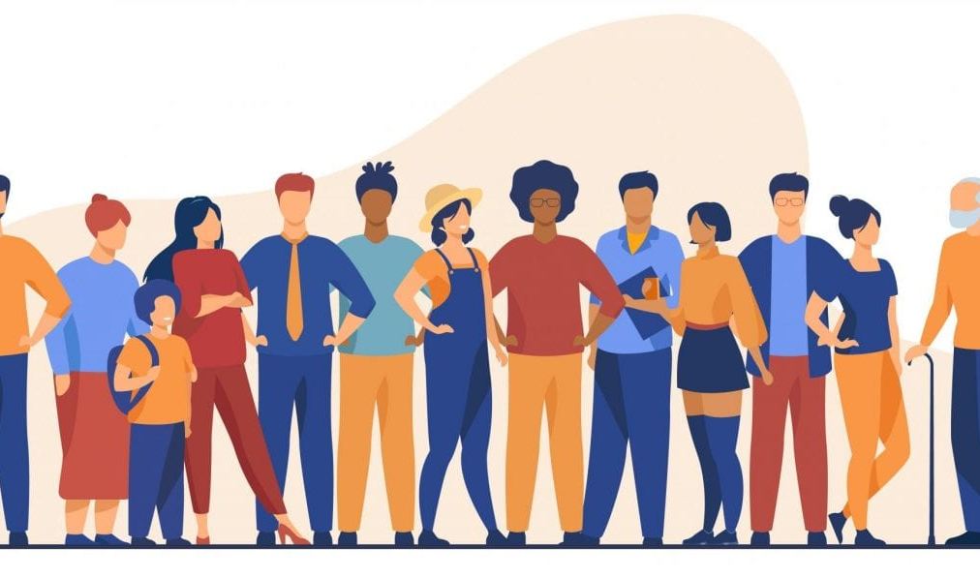
Congestie en risico’s bij evenementen
De community verbonden

Slide 2


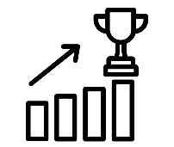
Les 6 – Risicoanalyse
Begrippen
Congestie
Veiligheidsketen
Veiligheidsplan
Risicoanalyse
Signing
Specialisatie Vrijetijd
IBS Toetsing
Kennistoets
Verantwoording
Presentatie
Week 1 | Week 2 | Week 3 | Week 4 | Week 5 | Week 6 | Week 7 | Week 8 | Week 9 | Week 10

Slide 3

Wil je iets delen?
positief…
minder positief…
Hoe was je weekend?
Iets waar ik/wij rekening mee moeten houden.

Slide 4
Vandaag
Leerdoelen
Actualiteiten & funfacts
Adviesopdracht
Vragen opstellen voor Community ‘In de Boomtak’
Reacties gastles / input laatste les
Tijd om aan je LA te werken

Slide 5
Leerdoelen - les 6
Aan het einde van de les:
Weet je welke risico’s er bij een evenement komen kijken.
Weet je hoe een veiligheidsplan wordt opgesteld.
Weet je hoe risico’s voor evenementen worden ingeschat

Slide 6
Feedback friends groepen
(maak je kanaal aan op teams, voeg mij toe)
Groep 1
Laoise
Luke
Berend
Groep 2
Willem
Melle
Fleur

Slide 7
Actualiteit & funfacts
Gemeenteraadsverkiezingen
Heb je gestemd?
Heb je bewust voor kunst & cultuur / vrijetijd gestemd?
Heb je bewust voor een duurzame/groene leefomgeving gestemd?
Interessante organisatie
Green Events
Verspilling tijdens evenementen
https://youtu.be/UTAN5JspIGI
https://youtu.be/YZmifa0NTdE

Slide 8
Wat kan er allemaal misgaan bij een event?
congestie… / say what ?

Slide 9
Congestie tijdens een evenement
Synoniemen
Ophoping
Opstopping
Aandrang
Dichtslibben
Stuwing
Betekenis
“Toestand van een netwerk waarin het gebruik van vaste capaciteit de totale bruikbare capaciteit overtreft.”

Slide 10
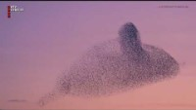
Inrichting: congestie
Helaas bewegen mensen zich niet zoals spreeuwen

Slide 11
Inrichting: congestie
Inrichting van je locatie om congestie tegen te gaan:
Het goed inrichten van je terrein kan veel problemen voorkomen. De kunst is om met je inrichting een mensenmassa te verleiden om de juiste looprichting te volgen. Congestie zorgt voor onrust en mogelijk onveilige situaties.
Congestie is het vastlopen van mensenmassa’s.

Slide 12
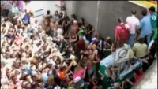
Loveparade Duisburg
Hier hebben we (helaas) veel van geleerd.
Samengevat:
24 doden
621 gewonden (!)

Slide 13
Loveparade Duisburg: Risicoanalyse
Wat ging er mis?
Wat we weten is dat de organisatie van de Love Parade niet klaar was voor het aantal mensen dat op het festival afkwam. Volgens Duitse media waren er 300.000 tot 400.000 mensen afgereisd naar Duisburg voor het dancefeest, terwijl het festivalterrein er 250.000 aankon.
De problemen ontstonden rond 17.00 uur, toen twee mensenstromen tegen elkaar ingingen: festivalgangers die het terrein wilden verlaten en anderen die net richting het oude rangeerstation trokken. Ter hoogte van de tunnel ontmoetten die elkaar.
Uit een tussenrapport van het Duitse OM in 2011 bleek al dat de Love Parade geen vergunning had mogen krijgen. Ook zouden er grote fouten zijn gemaakt door de politie.

Slide 14
Congestie tegengaan
Informatie te verstrekken (borden, banners + uitleg waarom er gewacht moet worden)
Inrichting van logisch en eenvoudig houden.
Voorkomen dat mensenmassa in tegengestelde richting gaan (Loveparade)
Monitoren aantal mensen met m2 (3 / m2)
Programmering. (niet op de zelfde tijd stoppen/starten)
Voorkomen van agressie (beter hostess dan uitsmijter)
Creëer bufferzones
Gebruik camera’s op knelpunten
Ervaren mensen

Slide 15
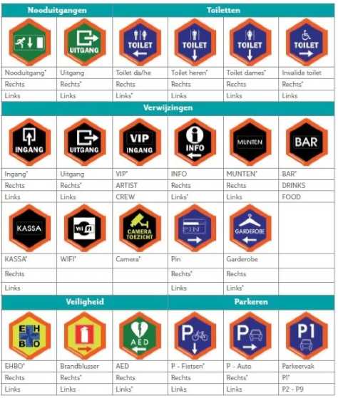
Daarom: signing
Lees
Routing en signing op uw evenement? Zo doet u dat! - Evenement Organiseren
Leestijd: 6 minuten
Lees ook de voorbeelden onderaan het artikel

Slide 16
Kenmerken kwalitatieve signing
Valt op.
Je hoeft er niet naar te zoeken.
Je bent je er niet bewust van.
Het maakt bewegen door een ruimte efficiënt en doeltreffend.
Uniforme herkenbare signing
  Meerdere events op zelfde locatie
  Op alle communicatie uitingen
Is consequent

Slide 17
Risico-analyse
Het regionaal evenementenbesluit kent de afspraak dat er bij aandachtsevenementen (eventueel) of risico evenementen (altijd) een veiligheidsoverleg (vergunningverlener, parate diensten en organisator) bijeenkomt.
Om de veiligheid te kunnen waarborgen is het raadzaam dat er een risicoanalyse van het evenement wordt uitgevoerd.

Slide 18
Type evenementen
Regulier (laag risico)
Aandacht (beperkt risico)
Risico (hoog risico)

Slide 19
Risicoanalyse evenement bestaat uit 2 delen
Deel 1: het beschrijvende deel
Aard en omvang evenement
Aard en omvang publiek
Ligging en bereikbaarheid
Plaats en tijdstip

Slide 20
Risicoanalyse evenement: veiligheidsdiensten
Deel 2: de matrix
Puntensysteem
- Hoog risico
Gemiddeld risico
Laag risico
Categorieën
Soort evenement
Samenstelling publiek
Plaats en tijdstip van het evenement

Slide 21
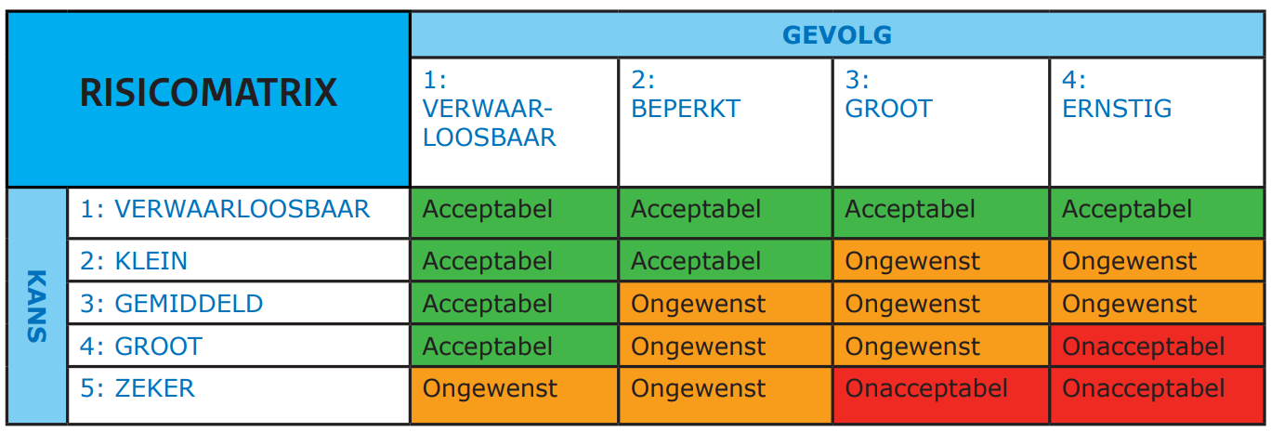

Slide 22
Risicoanalyse evenement: veiligheidsdiensten
Opdracht: werk het puntensysteem uit voor deze evenementen.
Braderie in het weekend in centrum van Lutjebroek
Vuurwerkshow Rotterdam, Erasmusbrug
Buitenbioscoop Breda, Valkenburgpark
Tilburg Zingt op Koningsnacht

Slide 23
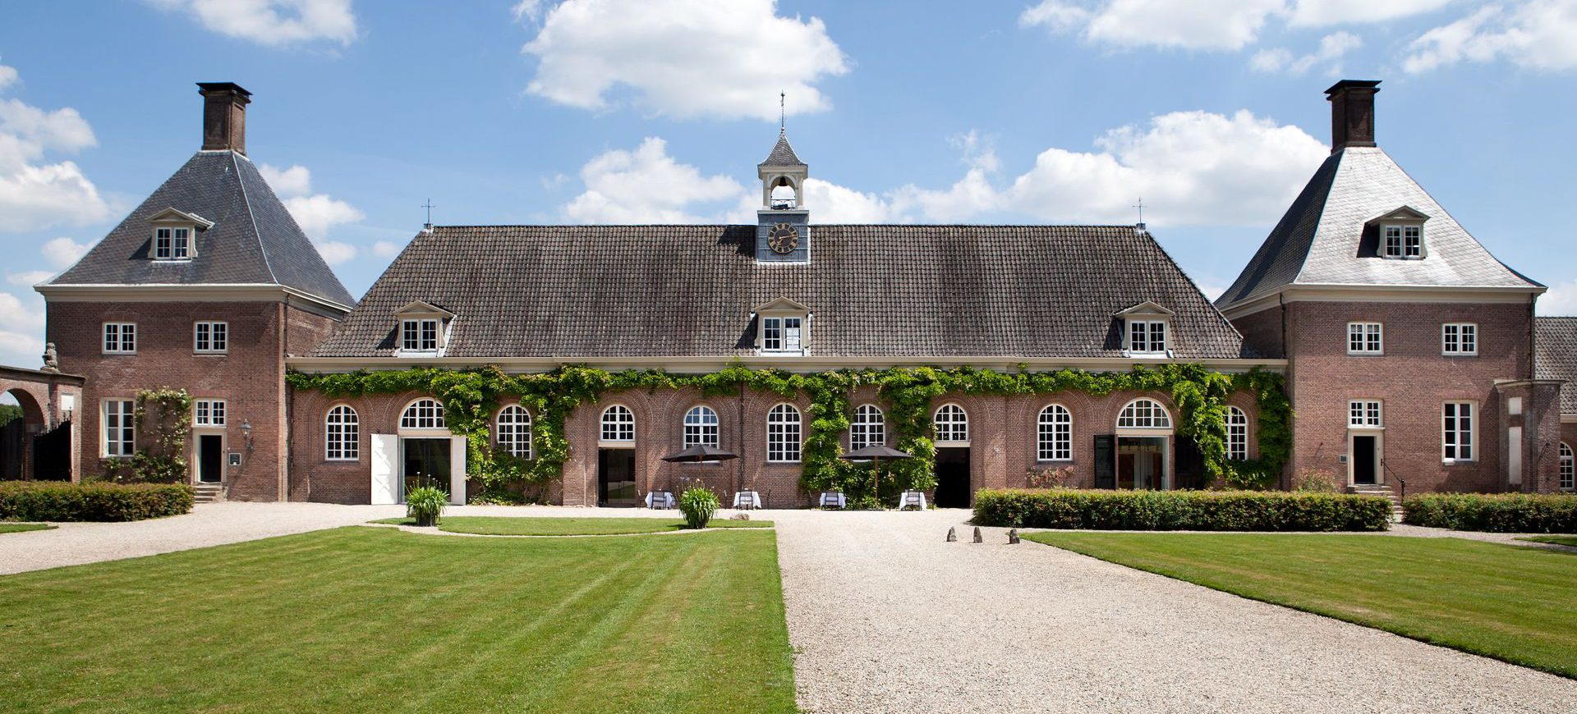
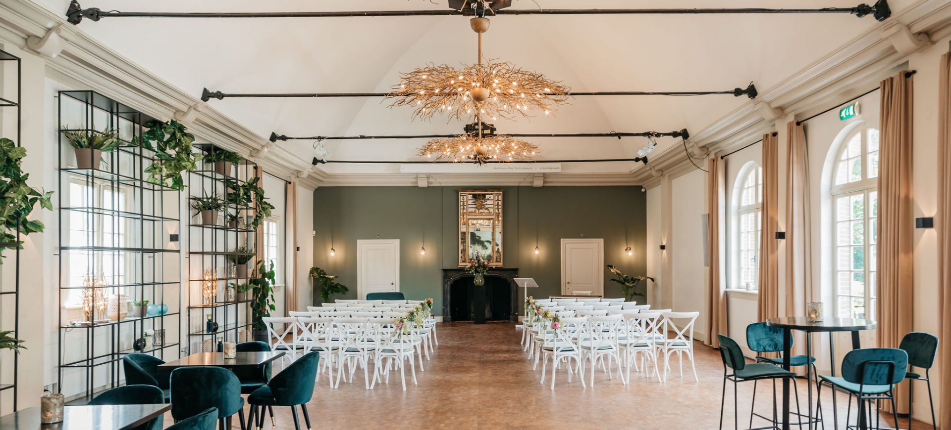
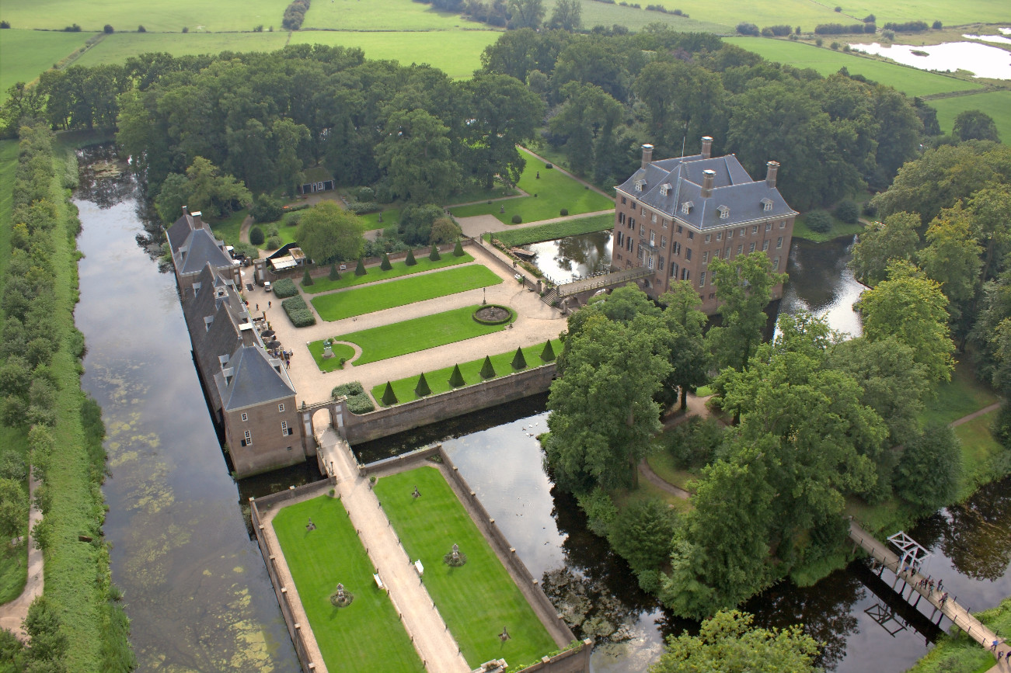
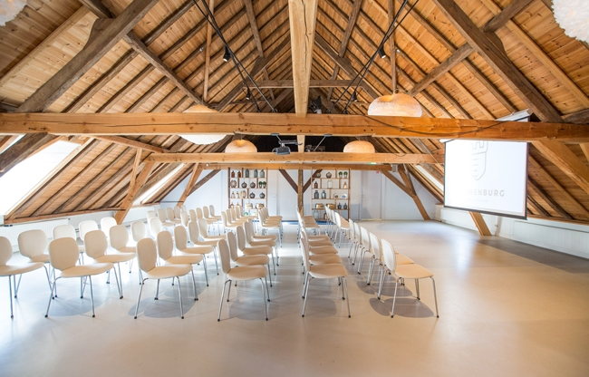
Risico inventarisatie tijdens een event op historische locatie: Buitenplaats Amerongen

Slide 24
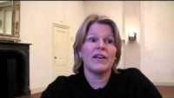
Event op historische locatie: Buitenplaats Amerongen
Opdracht: noteer alle risico’s en aandachtspunten die zij benoemd.

Slide 25
Event op historische locatie: Buitenplaats Amerongen
Opdracht: noteer alle risico’s en aandachtspunten die zij benoemd.
Vergunningen (regels)
Doorlooptijd (haalbaarheid)
Verplaatsen museum objecten (schade)
Verzekering checken (schade)
Licht (binnen)
Toegangswegenchecken (haalbaarheid)
Gebruiksvergunning/omgevingsvergunning (veiligheid)
Bereikbaarheid (congestie)
Open vuur / vuurwerk
Laden en lossen: openingstijden (planning)
  Personeel
Locatieregels
  kwetsbaarheden
Faciliteiten
  Toiletten
  Stroom

Slide 26
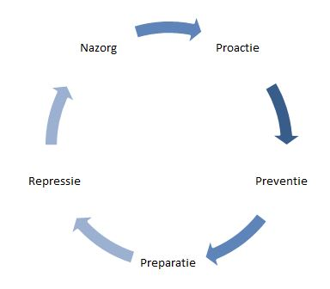
Veiligheidsketen
proactie; het inkaderen van de risico’s;
preventie; het opleggen van maatregelen;
preparatie; het voorbereiden van de bestrijding;
repressie; het optreden bij incidenten;
nazorg.

Slide 27
Veiligheidsplan
EHBO
  AED
Brandveiligheid
Personeel (VOG)
Toegang
  Controle
  Kaarten
  Entree
Beveiliging
Crowdmanagement en crowdcontrol (congestie)
Sanitaire voorzieningen
Horeca
Vuurwerk
Ontruiming

Slide 28
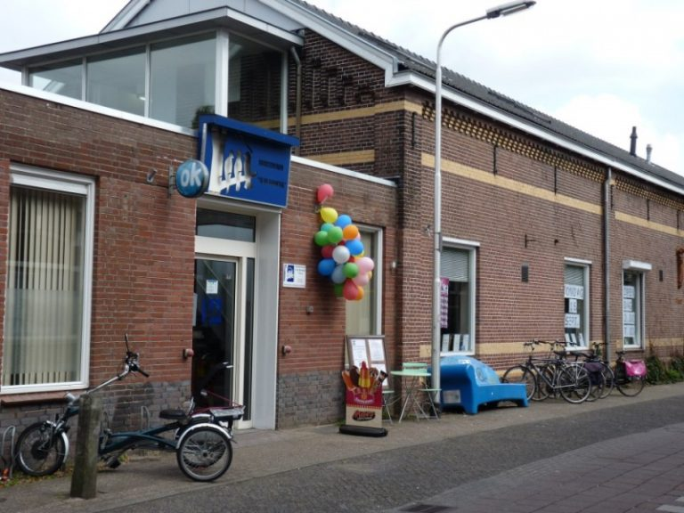
Wijkcentrum in de Boomtak

Slide 29
Tot slot; Vandaag
Stel allemaal minimaal 2 vragen op voor wijkcentrum In de Boomtak
(einde van de les, af)
Tijd voor LA3
Feedback friends groepen maken
Invulling laatste les
Overige vragen

